Slide 1
PIRAMIDA
Milica Budimirovic,Ana Svic,Ivan Dejanic,Goran Budimirovic

Slide 2
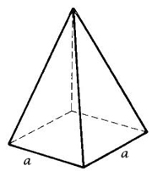
Pojam i vrsta piramide.
Piramida je visestrani poliedar koji se stoji iz osnove i omotaca cije su stranice trouglovi I oni se spajaju u jednoj tacki koja se zove vrh piramide.
Vrste piramide:
TROSTRANA(U OSNOVI TROUGAO)
CETVOROSTRANA(U OSNOVI CETVOROUGAO)
PETOSTRANA(U OSNOVI PETOUGAO)
SESTOSTRANA(U OSNOVI SESTOUGAO)
N-TOSTRANA(U OSNOVI N-TOUGAO)

Slide 3
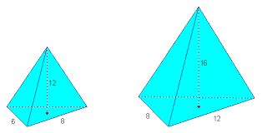
Povrsina pravilne piramide
P = B+M
povrsina piramide
Povrsina baze
povrsina omotaca

Slide 4
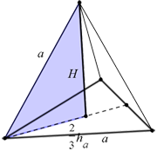
Povrsina pravilne trostrane piramide
P =B+M h =a²√3
B =a²√3 2
4
M =3 ah R=a√3
2 3
P = a²√3 + 3 ah r =a√3
4 2 6

Slide 5
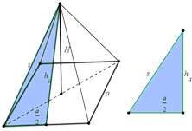
Povrsina pravilne cetvorostrane piramide
P =B+M B =a² M =4 ah
2
P =a²+4 ah
2
P =a²+2ah
r = a d = a√2
2
R = d = a√2
2 2

Slide 6
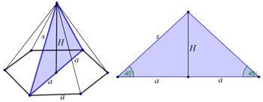
Povrsina pravilne sestostrane piramide
P =B+M
B =6 a²√3 s²=H²+ a²
4
M =6 ah
2
p =6 a²√3 + 6 ah
4 2

Slide 7
Zapremina pravilnih piramida…
V= 1 B•H
3
ZAPREMINA PIRAMIDE
VISINA PIRAMIDE
BAZA

Slide 8
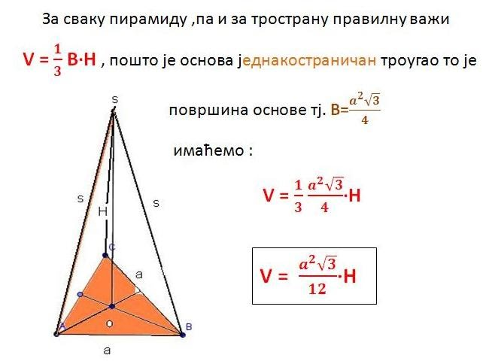
Zapremina pravilne trostrane piramide…

Slide 9
Zapremina pravilne cetvorostrane piramide…
V= 1 B*H
3
B = a² Jer je u osnovi pravilne cetvorostrane piramide pravilan cetvorougao odnosno kvadrat…
V =1 a²*H = a²* H
3 3

Slide 10
Zapremina pravilne sestostrane piramide…
V= 1 B*H
3
B=6*a²√3
4 jer je u osnovi pravilan sestougao…
V= 1 *6* a²√3*H
3 4
V= a²√3 * H
2

Slide 11
Zadaci
1.Izracunaj povrsinu omotaca pravilne trostrane piramide,koja ima bocne strane 50cm a obim osnove je 48cm.
2.Izracunaj povrsinu pravilne cetvorostrane piramide osnovne ivice 16cm,I kad je odnos H:h=3:5,gde je H visina ,a h apotema te piramide.
3.Povrsina baze jednakoivicne pravilne cetvorostrane piramide je 100 cm².kolika je njena zapremina?

Slide 12
zanimljivosti o piramidama
Rad robota je sve zastupljeniji u Egiptu. Trenutno postoje dva robota koja ispituju egipatsko nasleđe: japanski robot koji istražuje Kefrenovu piramidu, i drugi koji pripada najnovijoj generaciji “RoboScarab” robota koji pokušava da istraži Keopsovu piramidu.
Jedna od tri piramide egipatskog faraona Snefrua, u kraljevskom kompleksu grobnica po imenu Dašur, savijena je. Njen oblik je neobičan i jedinstven pošto je u toku izgradnje došlo do greške. Postoji mišljenje da je piramida nabrzinu sagrađena jer se faraonova smrt približavala. Snefru nikad nije sahranjen u ovoj piramidi, jer takva građevina nije smatrana podesnom za grobnicu jednog faraona. Danas je poznata pod nazivom Savijena piramida.
Keopsova piramida je najveća, ali treba znati da je to jedino očuvano antičko čudo, staro 4.600 godina. Sastoji se od 2,3 miliona blokova krečnjaka, a njena težina iznosi oko 6,2 miliona tona. Treba pomenuti i da je piramida više od 4.000 godina nosila titulu najviše građevine napravljene ljudskom rukom, sve dok tu visinu nije premašila Linkolnska katedrala 1311. godine visinom od 160m.

Slide 13
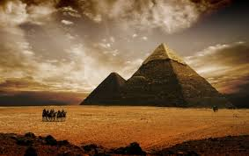
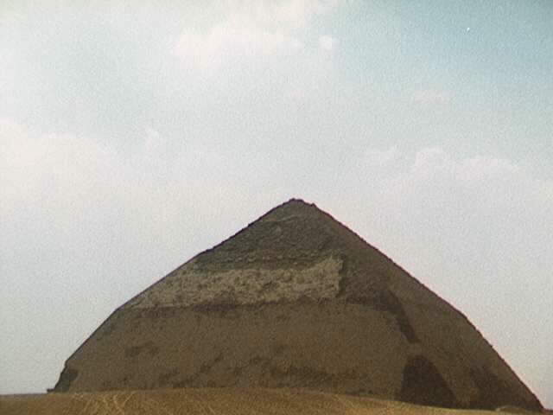
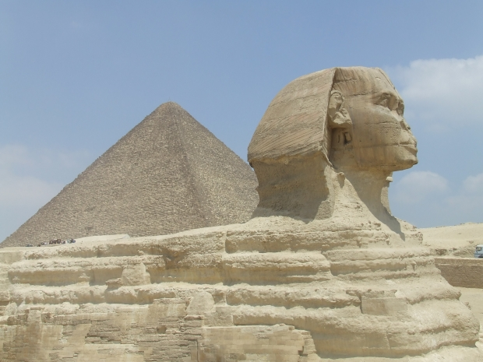
Slikeee…
Juzna Sneferuova piramida poznata kao ‘‘ZAKRIVLJENA PIRAMIDA ‘‘

Slide 14
KRAJ!!
HVALA NA PAZNJI !!!
MILICA,ANA,IVAN,GORAN…

